Slide 1
Безбедност у дигиталном окружењу
Маша Миловић 6-1
Мила Мајсторовић 6-1
Маша Благојевић 6-1
Михаило Љубичић 6-1

Slide 2
Шта би требало да знате о дигиталном окружењу
Показатељи прекомерног коришћења интернета код деце школског узраста су:
Када дете не може да прекине активност на интернету - одлагање оброка и одласка у школу.
Чешће потешкоће у учењу.

Slide 3
Умор, тешкоће са спавањем, главобоље и проблеми са видом
Занемаривање хигијенских навика

Slide 4

Када се деца све мање друже са вршњацима
Када све мање комуницирају са укућанима

Slide 5
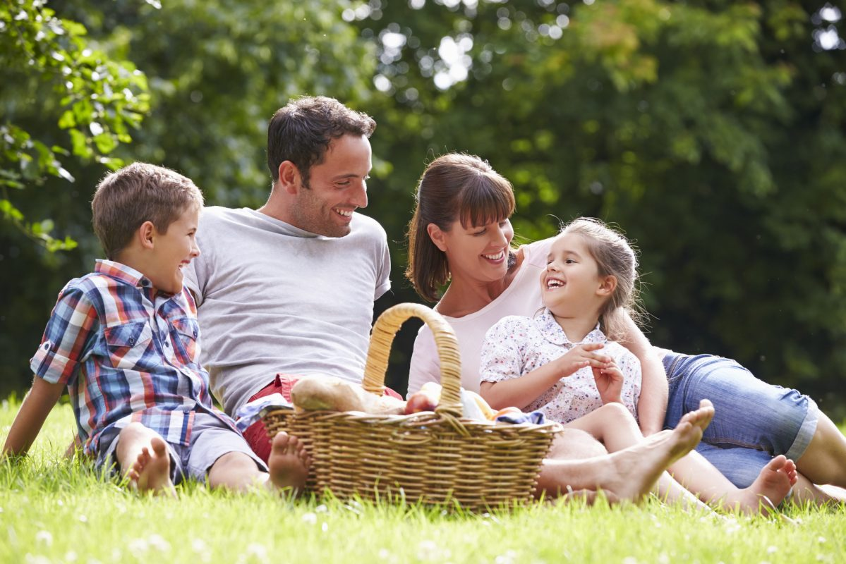
ПОРОДИЧНИ ОДНОСИ
Важан је разговор са децом - како би вам се обратили уколико имају проблем.

Slide 6
Заштита у дигиталном окружењу
Искључивање локације уређаја мобилног телефона.
Профили на друштвеним мрежама морају да буду приватни

Slide 7

Информисање о узрасним ограничењима за коришћење видео-игара.
Коришћење алата за родитељску контролу.

Slide 8

Хвала на пажњи !!!

